Slide 1
Тема: Развитие жизни в кайнозое

Slide 2
Задача: познакомиться с особенностями развития жизни на Земле в кайнозое; выявить причины господства и вымирания гигантских пресмыкающихся и папоротникообразных.
Ответим на вопросы:1. В чем отличие сумчатых млекопитающих от плацентарных? 2. Какие факторы оказали влияние на эволюцию человека? 3. В чем существенное отличие человека разумного от других видов животных?

Slide 3
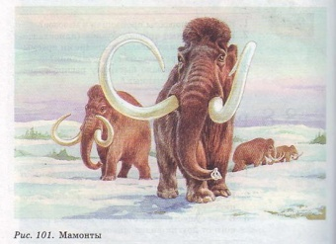
Она началась 67 млн лет назад и продолжается до настоящего времени. В кайнозойской эре выделяют следующие периоды: палеоген, неоген и антропоген. Мы живем в антропогене, который длится около 2,5 млн лет. Кайнозойская эра —
время расцвета покрытосеменных растений, насекомых и высших позвоночных животных: птиц и млекопитающих

Slide 4
В палеогене климат был ровным, тропическим. Практически вся Европа была покрыта вечнозелеными тропическими лесами, и лишь в северных областях произрастали листопадные виды. В это время уже сформировались практически все основные группы цветковых растений.

Slide 5
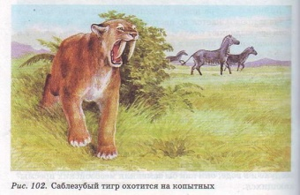
Млекопитающие заняли господствующее положение, приспособившись к различным условиям жизни на суше, в воздухе и в воде, они как бы заменили мезозойских пресмыкающихся.

Slide 6
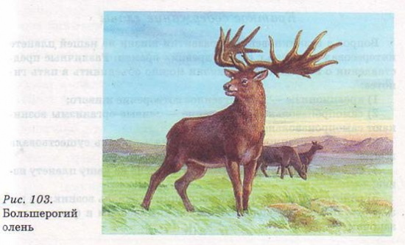
Сумчатые и плацентарные млекопитающие развивались параллельно. От каких-то групп плацентарных насекомоядных произошли хищники и примитивные копытные.

Slide 7
В результате похолодания теплолюбивые растения отступили к экватору, а их место заняли более холодостойкие листопадные виды. По мере того как климат становился все более сухим, леса уступали место открытым пространствам, покрытым травянистыми растениями.

Slide 8
В середине неогена широко распространились общие предковые формы человекообразных обезьян и людей. В связи с процессом сокращения лесов некоторые группы древних обезьян спустились с деревьев на землю и стали завоевывать открытые пространства. Они и были предками человека.

Slide 9
В антропогене произошло мощное похолодание. Территории Евразии и Северной Америки четырежды подвергались мощным оледенениям. Последний ледниковый период закончился около 10 тыс. лет назад

Slide 10
Распространялись растения и животные, приспособленные к холодному климату. Среди животных этого периода наиболее известны мамонты, шерстистые носороги, пещерные медведи, саблезубые тигры, бизоны, овцебыки и многие другие.

